Slide 1
健康保險支出之 預測模型建立
Designed by Yi-Jie Zhuo

Slide 2
目的及方法
本次分析之目的為利用病患 (被保險人) 之資訊 (年齡、是否抽菸、身高體重指數等) 及醫療花費紀錄，以機器學習方式，嘗試不同模型挑選、比較，並訓練及建立預測模型，期望可應用在未來健康保險的預算依據。
使用語法為 Python，利用 Pandas 套件進行數據清洗、ETL，後續以 seaborn 套件進行數據之可視化、比較，最後以 scikit-learn 套件進行模型挑選、訓練。
本次使用之數據為 Kaggle 公開之 Dataset，詳細資訊可至網站查詢：
https://www.kaggle.com/datasets/mirichoi0218/insurance

Slide 3
數據內容
數據筆數共1337筆，內容包含以下：
年齡：被保險人之年齡
性別：被保險人之性別 (male, female)
身高體重指數 (BMI)：被保險人之身高體重指數 (kg / m ^ 2)
子女數：受被保險人撫養之人數
抽菸習慣：是否有抽菸習慣 (yes, no)
居住區域：被保險人於美國居住之地區
(northeast, southeast, southwest, northwest)
醫療花費：由健康保險支付之醫療費用

Slide 4
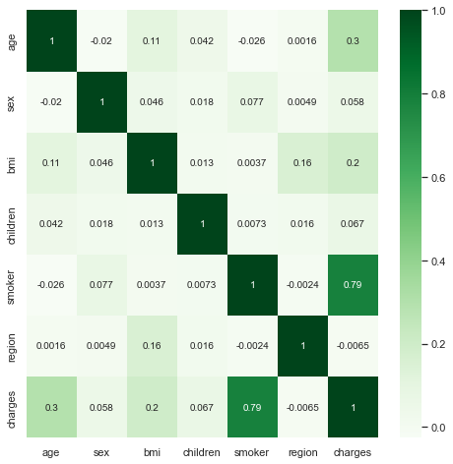
相關分析
建立各項因子之關係係數矩陣：
其中是否有抽菸習慣與療
花費具有最高的相關性
(0.79)
其次為年齡 (0.3)、身高體重指數 (0.2)
性別 (0.058)、子女數 (0.067)、居住地區 (-0.0065) 與醫療花費則呈現低相關性

Slide 5
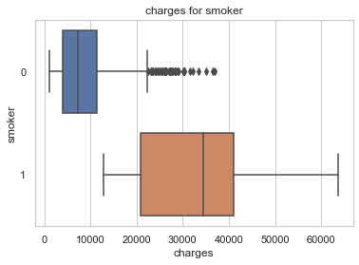
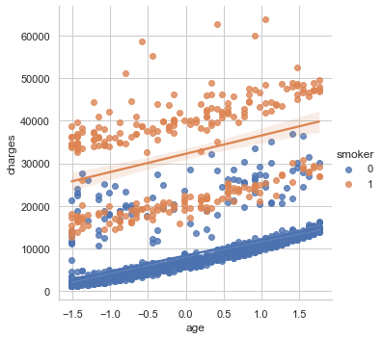
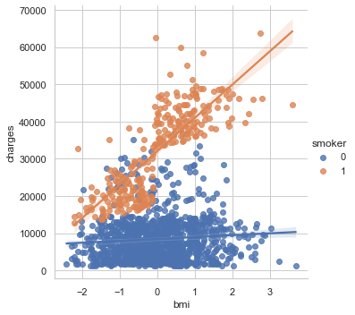
特性比較
根據抽菸習慣與醫療花費有最高的相關性，因此分別以該因子及標準化後之年齡、身高體種指數分組作圖比較。
可以觀察到若具有抽菸習慣者，醫療花費明顯的上升。並且也可以觀察到隨著年齡及身高體重指數上升，醫療花費也有逐漸上升的趨勢。

Slide 6
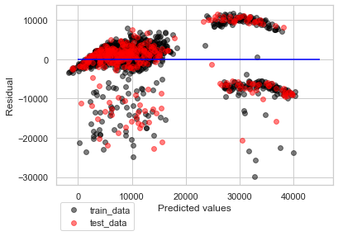

模型建立 －線性迴歸
將數據拆分為兩組 (訓練組、測試組)，
分別有1002筆、335筆資料
首先測試的模型為線性迴歸，利用訓練組之資料訓練該模型，再利用其預測測試組之醫療花費。此模型的R²可達約0.74
左圖為模型對訓練數據的預測值 (紅點) 及模型對測試數據的預測值 (黑點)，利用預測花費與實際花費的差距 (Residual) 製作散點圖
可以觀察到在較低額的預測中，少量的預測值出現負數 (綠框) ，不符合實際狀況；而在較高額的預測則較偏離實際值

Slide 7
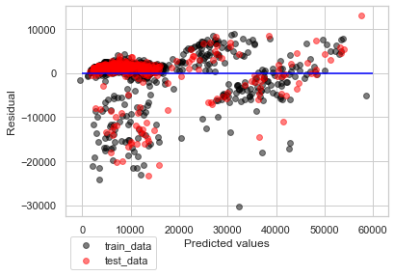

模型建立 －多項式特徵
為了避免各項特徵間交互作用 (如年齡與BMI；抽菸與BMI 之間可能存在關連) 影響預測成效，利用多項式特徵將交互作用納入運算中，此模型的R²可達約0.84
左圖為模型對訓練數據的預測值 (紅點) 及模型對測試數據的預測值 (黑點)，利用預測花費與實際花費的差距 (Residual) 製作散點圖
可以觀察到出現不合理預測值 (綠框) 的情況減少，並且與實際值的差距較小且集中 (多分布在 Residual = 0之線上)

Slide 8
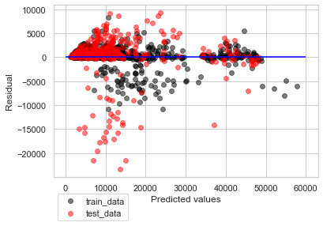

模型建立 －隨機森林
最後利用隨機森林迴歸模型，設置100個決策樹模型並結合預測，使用均方誤差 (MSE) 為決策標準。此模型的R²可達約0.84
左圖為模型對訓練數據的預測值 (紅點) 及模型對測試數據的預測值 (黑點)，利用預測花費與實際花費的差距 (Residual) 製作散點圖
可以觀察到出現不合理預測值 (綠框) 的情況消失。並且比起前兩個模型，與實際值的差距更小、集中 (誤差範圍由10000~(-30000) 縮減至10000~(-20000) )，但對於測試組之預測誤差較多

Slide 9
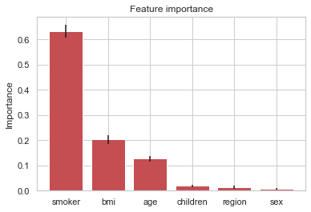
重要性分析
建立預測模型後，利用隨機森林迴歸模型進行特徵重要性分析，計算100個決策樹模型中各項特徵的重要性評估值，作為評估重要性的指標。
重要性估計值的結果與相關係數分析的結果都以抽菸習慣為主要因子，而身高體重指數在重要性分析中為第二、年齡為第三，與相關係數相異。
而其他因子之重要性估計值皆較低，也和相關係數分析吻合。

Slide 10
總結與討論
於此次的預測模型建立中， R²可以達到約0.84。因特徵涉及人體健康，有許多不確定性的因子存在，因此模型的訓練結果尚能接受。
若要更進一步修正、訓練模型，我認為有以下幾點可以嘗試：
數據數量增加：本次使用之數據僅有1337筆，對於涉及人體的複雜估計預測，
應使用更大量的數據庫訓練模型，以更加接近實際狀況。
特徵數量增加：本次使用之特徵僅有6種，但對於疾病、醫療相關的因子還有
很多，例如是否有家族病史、是否因事故就醫等等，若可導
入其他特徵，可以更詳細評估及預測。
指標檢驗：本次試驗之模型僅針對R²值進行特徵與目標變量 (醫療花費) 的
擬合程度評估，後續可針對預測各項指標 (如準確率、精準率、召
回率等 )進行評估。

